Slide 1
ILE ZDROWIA, A ILE SPORTU
W SZKOLNYM WF?
dr hab., prof. ndzw. Tomasz Frołowicz
AWFiS Gdańsk
Gdańsk, 8.04.2014 r.

Slide 2
Zadania systemu oświaty a sport szkolny
Wskaźniki efektywności, np.:
medale IO Soczi, IO Rio de Janeiro,
koszt zdobytego medalu.
Wskaźniki efektywności, np.:
suma tygodniowej AF uczniów,
odsetek ludzi podejmujących AF
10, 20, 30 … lat po zakończeniu edukacji.
System sportu elitarnego,
(sportu ekskluzywnego)
w klasach i szkołach sportowych
oraz szkołach mistrzostwa sportowego
IV etap
edukacji
100% populacji
15-19 lat
ok. 0,2% uczniów SPG
Szkolna edukacja fizyczna,
a w niej system sportu powszechnego,
(sportu inkluzyjnego)
w szkołach podstawowych, gimnazjach
i szkołach ponadgimnazjalnych.
III etap
edukacji
100% populacji
ok. 1,5% uczniów Gim.
12-15 lat
II etap
edukacji
100% populacji
ok. 1,2% uczniów SP
9-12 lat
I etap
edukacji
100% populacji
?% populacji
6-9 lat
System oświaty wraz z podsystemem szkolnictwa sportowego
Tomasz Frołowicz
CEN Gdańsk, 8.04.2014r.

Slide 3
Ile zdrowia, a ile sportu w szkolnym WF?
Co na to
podstawa programowa WF?
Tomasz Frołowicz
CEN Gdańsk, 8.04.2014r.

Slide 4
Ile zdrowia, a ile sportu w szkolnym WF?
I ETAP
II ETAP
III ETAP
4 GODZ.
4 GODZ.
IV ETAP
3 GODZ.
LEKCYJNE
3 GODZ.
6 lat
19 lat
sprawności fizycznej
diagnozy
sprawności fiz.
i rozwoju fiz.
diagnozy spraw. i aktywności fiz. oraz rozwoju fiz.
diagnozy spraw. i aktywności fiz. oraz rozwoju fiz.
treningu zdrowotnego
treningu zdrowotnego
treningu zdrowotnego
treningu zdrowotnego
Wymagania szczegółowe
w zakresie:
sportów całego życia
i wypoczynku
sportów całego życia
i wypoczynku
sportów całego życia
i wypoczynku
sportów całego życia
i wypoczynku
bezpieczeństwa i edukacji zdrowotnej
bezpiecznej aktywności fiz. i higieny osobistej
bezpiecznej aktywności fiz. i higieny osobistej
bezpiecznej aktywności fiz. i higieny osobistej
sportu
sportu
sportu
tańca
tańca
edukacji zdrowotnej
edukacji zdrowotnej
Tomasz Frołowicz
CEN Gdańsk, 8.04.2014r.

Slide 5
Ile zdrowia, a ile sportu w szkolnym WF?
Diagnoza sprawności, aktywności i rozwoju fizycznego:
II.1.3. Uczeń dokonuje pomiarów wysokości i masy ciała
oraz z pomocą nauczyciela interpretuje ich wyniki.
III.1.1. Uczeń wykonuje wybrany przez siebie zestaw prób
do oceny wytrzymałości, siły i gibkości.
IV.1.1. Uczeń wskazuje mocne i słabe strony swojej
sprawności fizycznej.
Ścisłe związki ze zdrowiem – H-RF.
Tomasz Frołowicz
CEN Gdańsk, 8.04.2014r.

Slide 6
Ile zdrowia, a ile sportu w szkolnym WF?
Trening zdrowotny:
II.2.2. Uczeń wymienia zasady i metody hartowania organizmu.
III.2.4. Uczeń przeprowadza rozgrzewkę.
IV.2.4. Uczeń wykonuje proste ćwiczenia relaksacyjne.
Ścisłe związki ze zdrowiem – zachowania sprzyjające zdrowiu.
Tomasz Frołowicz
CEN Gdańsk, 8.04.2014r.

Slide 7
Ile zdrowia, a ile sportu w szkolnym WF?
Sport:
II.2.2. Uczeń uczestniczy w sportowych rozgrywkach klasowych w roli zawodnika, stosując zasady „czystej gry”.
III.2.4. Uczeń pełni rolę organizatora, zawodnika, sędziego i kibica w ramach szkolnych zawodów sportowych.
IV.2.4. Uczeń wyjaśnia relacje między sportem profesjonalnym i sportem dla wszystkich a zdrowiem.
Istota sportu,
w tym konteksty zdrowotne.
Tomasz Frołowicz
CEN Gdańsk, 8.04.2014r.

Slide 8
Ile zdrowia, a ile sportu w szkolnym WF?
Edukacja zdrowotna:
Nie tylko wymagania szczegółowe w gimnazjum i szkole ponadgimnazjalnej. Przede wszystkim…
Szkoła podstawowa:
Wychowanie fizyczne pełni ważne funkcje edukacyjne, rozwojowe
i zdrowotne. Wspiera rozwój fizyczny, psychiczny i społeczny oraz zdrowie uczniów i kształtuje obyczaj aktywności fizycznej i troski
o zdrowie w okresie całego życia. Pełni wiodącą rolę w edukacji zdrowotnej uczniów.
Gimnazjum i szkoła ponadgimnazjalna:
Wychowanie fizyczne pełni ważne funkcje edukacyjne, rozwojowe
i zdrowotne. Wspiera rozwój fizyczny, psychiczny i społeczny oraz zdrowie uczniów i kształtuje obyczaj aktywności fizycznej i troski
o zdrowie w okresie całego życia. Pełni wiodącą rolę w edukacji zdrowotnej uczniów.
Tomasz Frołowicz
CEN Gdańsk, 8.04.2014r.

Slide 9
Ile zdrowia, a ile sportu w szkolnym WF?
Co oznacza stwierdzenie, że wychowanie fizyczne
pełni wiodącą rolę w edukacji zdrowotnej uczniów?
koordynuje edukację zdrowotną,
wspiera innych w edukacji zdrowotnej,
ewaluuje edukację zdrowotną,
jest inicjatorem zmiany.
Podstawa programowa kształcenia ogólnego:
Zajęcia wychowania fizycznego w zakresie edukacji zdrowotnej powinny być dostosowane do potrzeb uczniów (po przeprowadzeniu diagnozy tych potrzeb). Uczniowie powinni aktywnie uczestniczyć
w planowaniu, realizacji i ewaluacji zajęć.
Tomasz Frołowicz
CEN Gdańsk, 8.04.2014r.

Slide 10
Ile zdrowia, a ile sportu w szkolnym WF?
Z raportu NIK: Wychowanie fizyczne i sport w szkołach publicznych
i niepublicznych (2013)
2. Szkoła nie wypełniała w latach szkolnych 2009/2010-2011/2012 określonych w „Zalecanych warunków i sposobów realizacji” podstawy programowej wychowania fizycznego z 2008 r. w zakresie edukacji zdrowotnej:
nie przeprowadzono udokumentowanej diagnozy potrzeb uczniów w celu dostosowania zajęć wychowania fizycznego w zakresie edukacji zdrowotnej,
b) uczniowie nie uczestniczyli w planowaniu i realizacji zajęć, nie dokonywano
z udziałem uczniów i ich rodziców ewaluacji przebiegu zajęć oraz nie uwzględniono metod i technik aktywizujących oraz interaktywnych, ponieważ zajęcia wychowania fizycznego z zakresu edukacji zdrowotnej odbyły się wyłącznie podczas części 22 lekcji przeznaczonych na zajęcia ruchowe w czasie całego 3-letniego cyklu kształcenia.
Tomasz Frołowicz
CEN Gdańsk, 8.04.2014r.

Slide 11
Ile zdrowia, a ile sportu w szkolnym WF?
Edukacja zdrowotna:
III.7.4. Uczeń omawia konstruktywne sposoby radzenia sobie
z negatywnymi emocjami.
III.7.4. Uczeń wyjaśnia, w jaki sposób może dawać i otrzymywać rożnego rodzaju wsparcie społeczne.
IV.6.3. Uczeń omawia konstruktywne, optymistyczne sposoby wyjaśniania trudnych zdarzeń i przeformułowania myśli negatywnych na pozytywne.
IV.6.5. Uczeń wyjaśnia, na czym polega konstruktywne przekazywanie i odbieranie pozytywnych i negatywnych informacji zwrotnych oraz radzenie sobie z krytyką.
Jak zorganizować zajęcia z edukacji zdrowotnej,
aby rozwijać „miękkie” umiejętności uczniów?
Tomasz Frołowicz
CEN Gdańsk, 8.04.2014r.

Slide 12

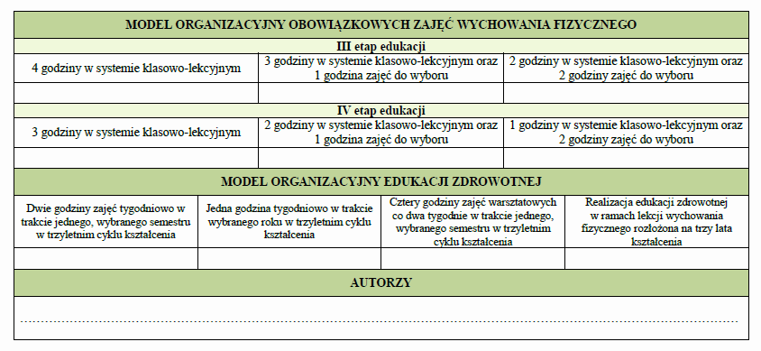

Ile zdrowia, a ile sportu w szkolnym WF?

Slide 13
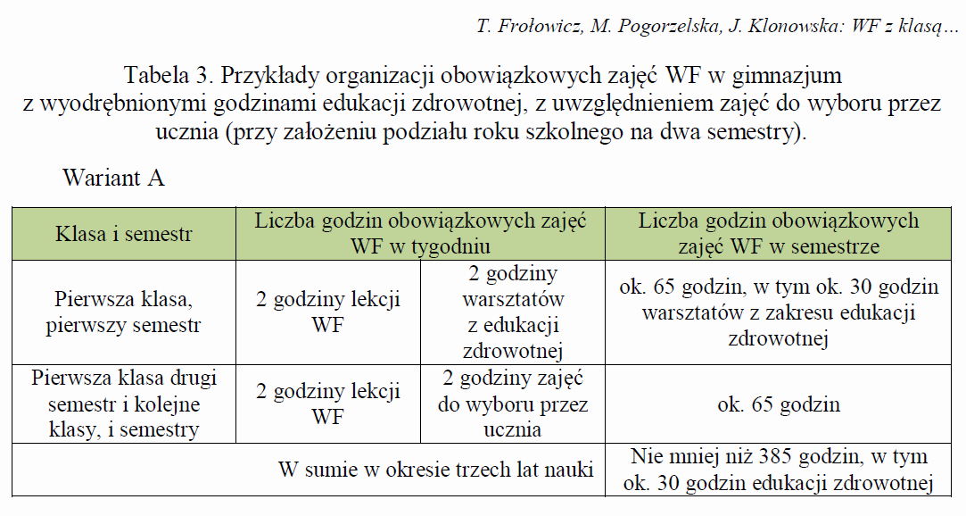
Ile zdrowia, a ile sportu w szkolnym WF?
Tomasz Frołowicz
CEN Gdańsk, 8.04.2014r.

Slide 14
Ile zdrowia, a ile sportu w szkolnym WF?
Czy w gronie nauczycieli WF jest osoba,
która jest liderem edukacji zdrowotnej?
Czy w gronie nauczycieli WF jest osoba,
która jest liderem szkolnego sportu?
Tomasz Frołowicz
CEN Gdańsk, 8.04.2014r.

Slide 15
ILE ZDROWIA, A ILE SPORTU
W SZKOLNYM WF?
Dziękuję za uwagę
dr hab., prof. ndzw. Tomasz Frołowicz
AWFiS Gdańsk
Gdańsk, 8.04.2014 r.

